Slide 1

CONTROLANDO VERSÕES COM GIT E GITHUB

Slide 2

CAPÍTULO 1 – INTRODUÇÃO

Slide 3
MANTER O HISTÓRICO
Histórico ajuda a entender do começo até a última alteração de documentos/arquivos/fontes.

Slide 4
TRABALHANDO EM EQUIPE
Muito raramente trabalhamos sozinhos.
Construir um sistema em equipe é um grande desafio.
Nosso código tem que se integrar de maneira transparente e sem emendas com o código de todos os outros membros da nossa equipe.

Slide 5
SISTEMAS DE CONTROLE DE VERSÃO
Ferramentas que funcionam como máquinas do tempo e robôs de integração dos documentos;
Mostra todo o histórico do documento;
Possui um repositório.
CVS, ClearCase, Source-Safe e SVN
Mercurial, Bazaar e, é claro, Git.

Slide 6
GIT
Criado em 2005 por Linus Torvalds, após se mostrar descontente com o BitKeeper, ferramenta utilizada anteriormente para versionamento do kernel Linux;
Utilizado amplamente em todo o mundo.

Slide 7
HOSPEDANDO NO GITHUB
Aplicação Web criada em 2008 que permite a hospedagem de repositórios Git;
Atua também como uma rede social;
Possui atualmente uma grande parte de projetos de códigos abertos.

Slide 8
CAPÍTULO 2 – TOUR PRÁTICO

Slide 9
INSTALAÇÃO NO MACOS
Acesse o link: https://brew.sh e instale o Homebrew
Feito a instalação do Homebrew, abra um terminal e digite o seguinte comando:
$ brew install git

Slide 10
INSTALAÇÃO NO LINUX
Para instalar o Git no Ubuntu, ou em uma outra distribuição baseada em Debian, execute em um terminal:
$ sudo apt-get install git
No Fedora, utilize:
$ sudo yum install git

Slide 11
INSTALAÇÃO NO LINUX
Em outras distribuições Linux:
Acesse o link: https://git-scm.com/download/linux
Verifique qual é a sua distribuição Linux para realizar a instalação via linha de comando.

Slide 12
INSTALAÇÃO NO WINDOWS
Acesse o link: https://git-scm.com/download/win
Faça o download, o link irá disponibilizar a última versão;
Instale normalmente, com as opções padrão;
Inicie o Git Bash pela Área de Trabalho, ou pelo Menu Iniciar. Um prompt de comando será iniciado.

Slide 13
CONFIGURAÇÕES BÁSICAS
Utilize seu nome e e-mail para efetuar a identificação inicial no Git, utilizando os comandos a seguir.

Slide 14
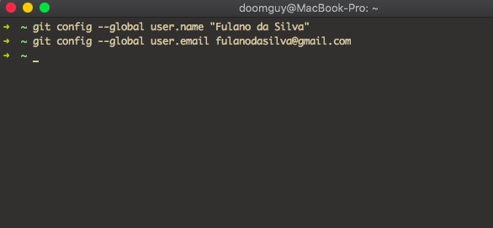
CONFIGURAÇÕES BÁSICAS

Slide 15
Utilizando o git
A linha de comando
A maneira mais comum de usar Git é pela linha de comando, acessível através de um terminal. É o jeito que a maior parte dos bons profissionais do mercado utiliza o Git e será nossa escolha nesse livro.
GitHub for Windows
A maioria dos usuários do Windows não tem o hábito de utilizar o prompt de comandos, e prefere instalar alguma aplicação visual para trabalhar com o Git.
Uma destas aplicações é o GitHub for Windows.

Slide 16
Criando um arquivo para versionar
Crie um diretório chamado “citacoes”;
Crie um arquivo chamado ”filmes.txt” dentro do diretório criado;
Insira o seguinte conteúdo no arquivo “filmes.txt”.

Slide 17
Criando um texto para versionar
“Não há certezas, apenas oportunidades.” (V de Vingança)
“Diga ‘olá’ para meu pequeno amigo!” (Scarface)

Slide 18
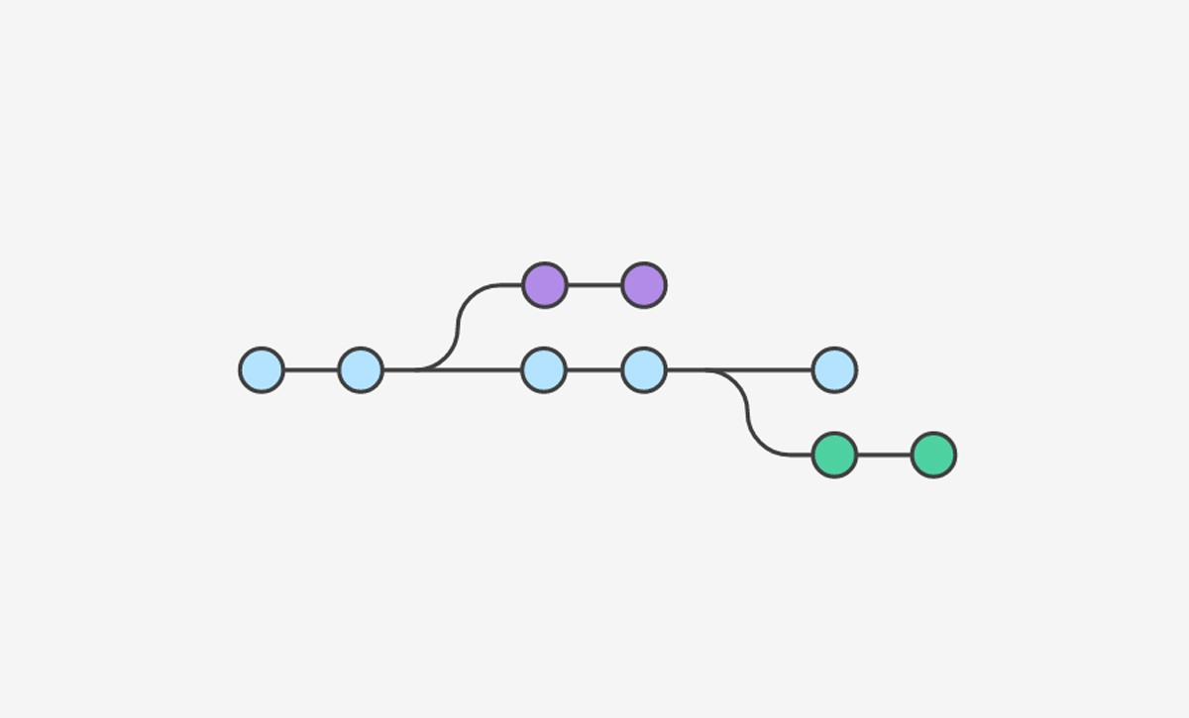
VERSIONAMENTO DE CÓDIGO

Slide 19
CRIANDO UM REPOSITÓRIO
Vá ao diretório “citacoes”;
Inicialize um repositório git utilizando o comando ‘git init’;
Uma mensagem, como abaixo, deverá aparecer:

Slide 20
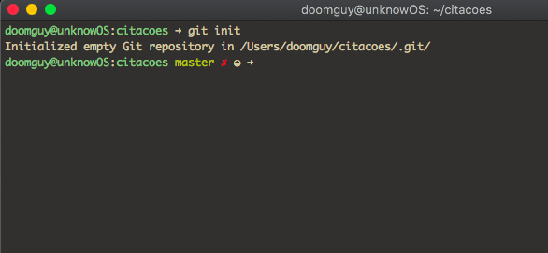
CRIANDO UM REPOSITÓRIO

Slide 21
RASTREANDO O ARQUIVO
Verifique a situação dos arquivos no repositório git com o comando ‘git status’;
A saída deverá parecer com a seguinte mensagem:

Slide 22
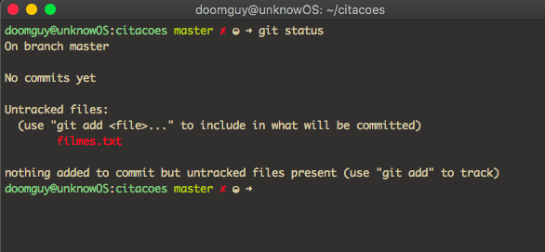
RASTREANDO O ARQUIVO

Slide 23
RASTREANDO O ARQUIVO
A saída indica que o arquivo “filmes.txt” não está sendo rastreado pelo git.
Execute o comando ‘git add filmes.txt’;
Verifique novamente o repositório executando ‘git status’:

Slide 24
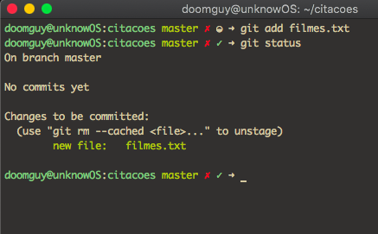
RASTREANDO O ARQUIVO

Slide 25
GRAVANDO O ARQUIVO NO REPOSITÓRIO
O arquivo “filmes.txt” está rastreado pelo Git, porém não foi gravado (comitado) no repositório.

Slide 26
GRAVANDO O ARQUIVO NO REPOSITÓRIO
$ git commit -m “Arquivo inicial de citacoes”
Comando ‘git commit’, com a opção ‘-m’ que informa a mensagem do commit. A seguinte mensagem deve aparecer:

Slide 27
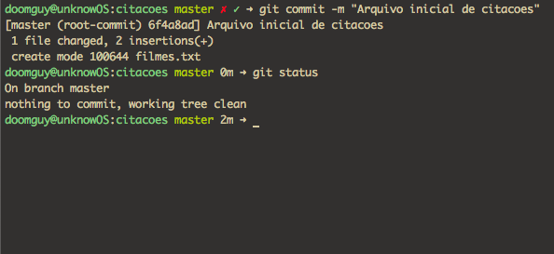
GRAVANDO O ARQUIVO NO REPOSITÓRIO

Slide 28
ALTERANDO O ARQUIVO
Insira mais uma linha no arquivo “filmes.txt”:
“Hasta la vista, baby.” (Exterminador do Futuro 2)
Execute ‘git status’ novamente:

Slide 29
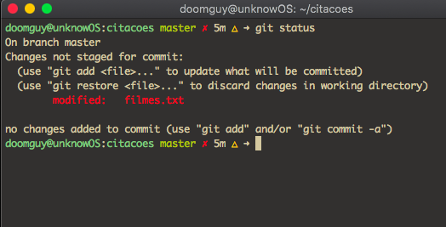
ALTERANDO O ARQUIVO

Slide 30
GRAVANDO O ARQUIVO NO REPOSITÓRIO
Execute o comando: git add filmes.txt novamente;
Grave a alteração utilizando o comando: git commit -m “Inserindo nova citacao”.

Slide 31
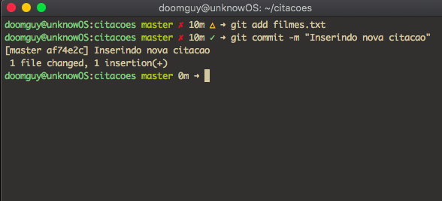
GRAVANDO O ARQUIVO NO REPOSITÓRIO

Slide 32
VERIFICANDO HISTÓRICO DE ALTERAÇÕES
O comando ‘git log’ lista o histórico do repositório, com as alterações efetuadas.

Slide 33
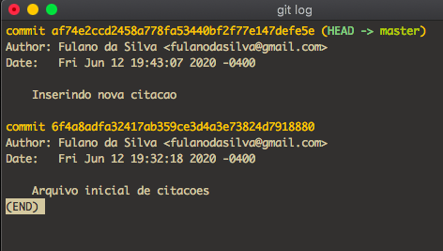
VERIFICANDO HISTÓRICO DE ALTERAÇÕES

Slide 34
COMPARTILHAR CÓDIGO UTILIZANDO GITHUB
Acesse o link: https://github.com para criar uma conta.

Slide 35
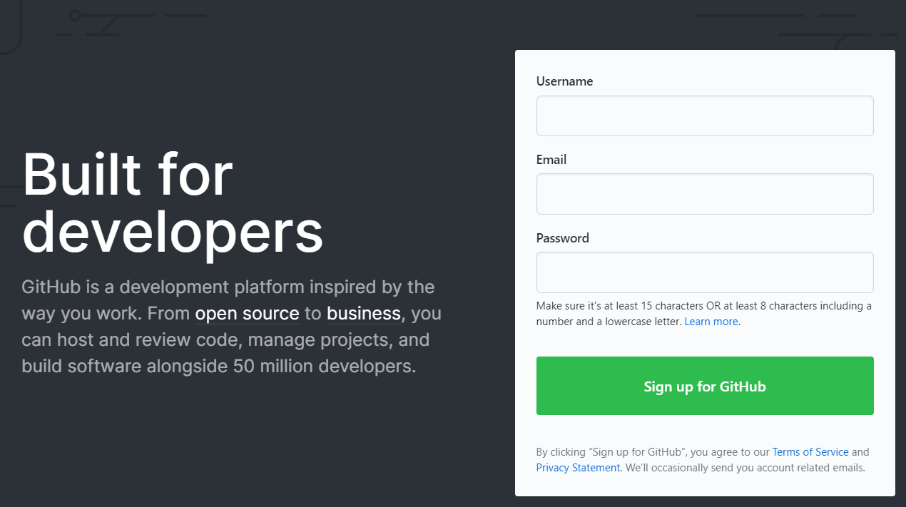
COMPARTILHAR CÓDIGO UTILIZANDO GITHUB

Slide 36
Repositório no GITHUB
É necessário ter um repositório no Github, ou outro provedor, para compartilhar na internet.

Slide 37
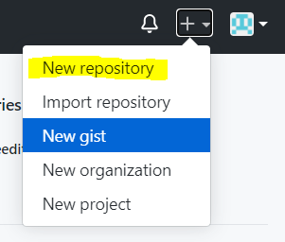

Slide 38
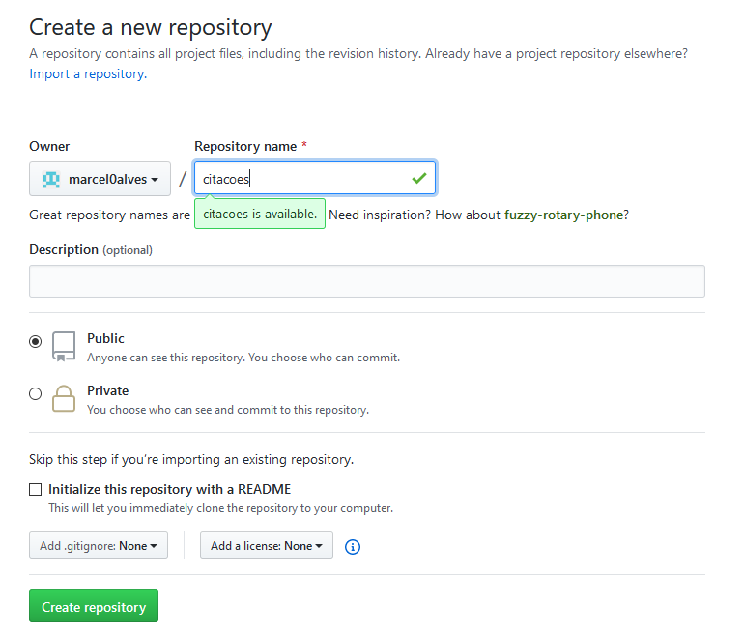

Slide 39
APONTAR PROJETO PARA O GITHUB
Acessar o diretório ‘citacoes’;
Executar o seguinte comando, alterando fulanodasilva para seu usuário no Github:
$ git remote add origin https://github.com/fulanodasilva/citacoes.git

Slide 40
ENVIAR ALTERAÇÕES PARA O GITHUB
Executar o seguinte comando para enviar as mudanças, sendo necessário informar nome de usuário e senha do Github:
$ git push origin master
Verifique seu projeto no Github: https://github.com/fulanodasilva/citacoes

Slide 41
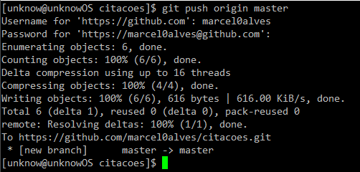
ENVIAR ALTERAÇÕES PARA O GITHUB

Slide 42
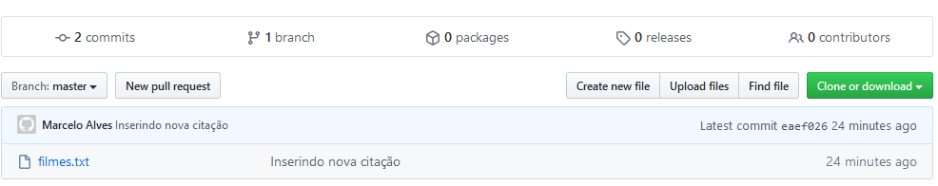
ENVIAR ALTERAÇÕES PARA O GITHUB

Slide 43
ENVIAR ALTERAÇÕES PARA O GITHUB
Verifique também as alterações feitas no projeto até o momento: https://github.com/fulanodasilva/citacoes/commits/master

Slide 44
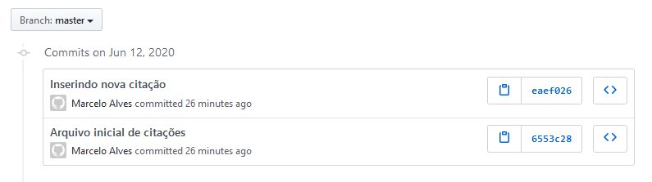
ENVIAR ALTERAÇÕES PARA O GITHUB

Slide 45
ENVIAR ALTERAÇÕES PARA O GITHUB
É possível ver as mudanças feitas, clicando nas alterações.

Slide 46
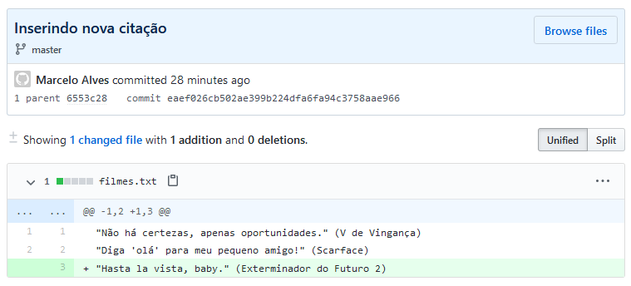
ENVIAR ALTERAÇÕES PARA O GITHUB

Slide 47
OBTER PROJETO DO GITHUB
Crie um diretório chamado ‘projetos_git’;
Dentro desse diretório, execute o comando:
$ git clone https://github.com/fulanodasilva/citacoes.git

Slide 48
OBTER PROJETO DO GITHUB
Observe no diretório projetos_git que foi criado um subdiretório chamado citacoes.
Dentro desse subdiretório há o arquivo filmes.txt, com exatamente o mesmo conteúdo lá do GitHub.
Há também um diretório oculto chamado .git, revelando que temos uma cópia do repositório original.

Slide 49
CAPÍTULO 3 – TRABALHANDO COM REPOSITÓRIO LOCAL

Slide 50
CRIANDO UM REPOSITÓRIO LOCAL
Ao executar o comando ‘git init’ para criar um repositório Git, temos um subdiretório ‘.git’, que será utilizado para conter o histórico de alteração dos arquivos, e outras coisas.
Remover o subdiretório ‘.git’ interrompe o repositório Git.

Slide 51
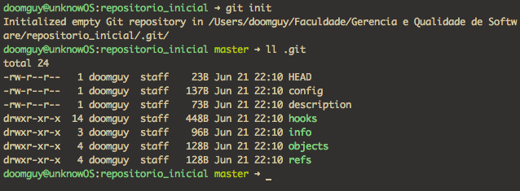
CRIANDO UM REPOSITÓRIO LOCAL

Slide 52
RASTREANDO ARQUIVOS
O estado de um repositório é verificado pelo comando ‘git status’.
Caso um arquivo não esteja rastreado (Untracked files), o comando ‘git add’ será utilizado para rastrear esse arquivo, e o Git estará pronto para gravar o arquivo no repositório (Changes to be commited).

Slide 53
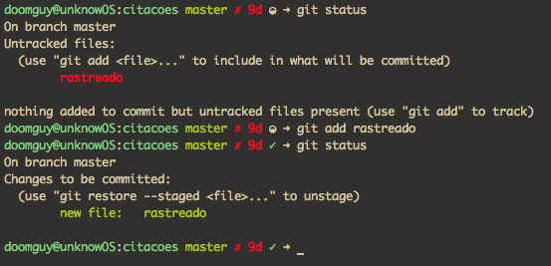
RASTREANDO ARQUIVOS

Slide 54
RASTREANDO ARQUIVOS
É possível rastrear vários arquivos de um diretório executando o comando ‘git add .’
O ponto representa todos os arquivos e subdiretórios não rastreados do diretório atual.

Slide 55
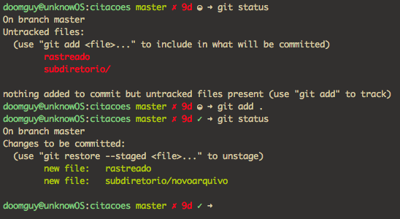
RASTREANDO ARQUIVOS

Slide 56
ÁREA DO STAGE
Ao executar git add <nome do arquivo> pela primeira vez, o Git coloca o arquivo em uma área denominada stage.
Todas as mudanças nesse arquivo são examinadas.
O diretório que contem os arquivos é denominado working directory.

Slide 57
IGNORANDO ARQUIVOS
O Git é capaz de evitar que arquivos desnecessários sejam rastreados.
Torna desnecessário evitar utilizar git add em arquivos que não serão rastreados.
Necessário criar um arquivo chamado .gitignore no repositório, contendo o nome dos arquivos/diretórios que serão ignorados.

Slide 58
IGNORANDO ARQUIVOS
Também é capaz de ignorar arquivos com extensões específicas adicionando, por exemplo, *.log no .gitignore, como arquivos .bmp em um subdiretório imagens, adicionando imagens/*.bmp.

Slide 59
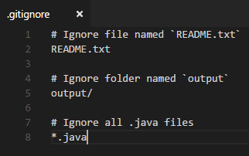
IGNORANDO ARQUIVOS

Slide 60
RASTREANDO E COMMITAR MUDANÇAS DE UMA SÓ VEZ
É possível rastrear e commitar mudanças utilizando apenas o comando git commit com a opção –am.
Arquivos rastreados ou modificados serão adicionados e commitados com uma única mensagem.
Arquivos não rastreados anteriormente deverão ser adicionados utilizando o comando git add.

Slide 61
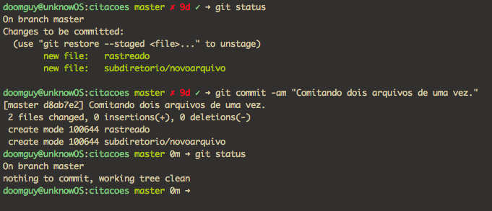
RASTREANDO E COMMITAR MUDANÇAS DE UMA SÓ VEZ

Slide 62
PARA QUE SERVE A ÁREA DE STAGE
Git possui uma separação entre rastrear as mudanças (git add) e gravar as mudanças (git commit).
Separação permite mudanças no código que são agrupadas de maneira lógica.

Slide 63
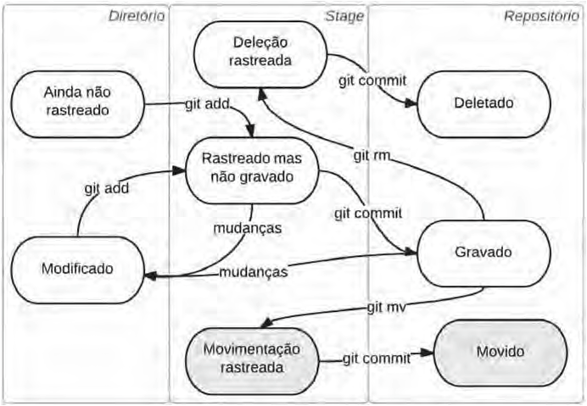
MOVENDO ARQUIVOS

Slide 64
PARA QUE SERVE A ÁREA DE STAGE
Mas será que essa separação é útil? É sim!
Vamos dizer que estamos desenvolvendo um sistema que tem um módulo de estoque e um de vendas. Ao desenvolver uma nova funcionalidade, modificamos quatro arquivos, sendo que dois são de estoque e dois são de vendas.
Poderíamos, primeiramente, gravar as alterações feitas nos dois arquivos de estoque, adicionando apenas esses dois à stage e comitando-os com uma mensagem bem descritiva. Depois, faríamos o git add e git commit dos arquivos de vendas, também com uma mensagem bem descritiva.

Slide 65
VERIFICANDO O HISTÓRICO DO SEU REPOSITÓRIO
O histórico de mudanças é visível através do comando git log.
O comando pode ser utilizado com várias opções.
A opção - n 2 exibe os dois últimos commits.
A opção -- (duplo hífen) oneline exibe um resumo dos commits.
A opção – (duplo hífen) stat exibe um resumo dos arquivos alterados.

Slide 66
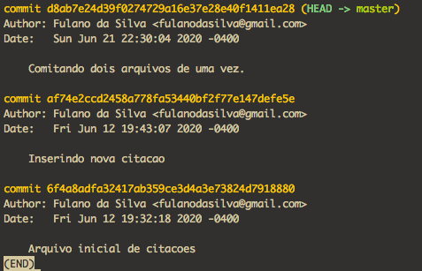
VERIFICANDO O HISTÓRICO DO SEU REPOSITÓRIO

Slide 67
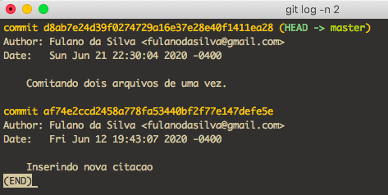
VERIFICANDO O HISTÓRICO DO SEU REPOSITÓRIO

Slide 68
VERIFICANDO MUDANÇAS NOS ARQUIVOS RASTREADOS
Alterações em arquivos rastreados são exibidas através do comando git status.

Slide 69
VERIFICANDO MUDANÇAS AINDA NÃO RASTREADAS
É possível revisar modificações efetuadas, verificando diferenças entre arquivos alterados e commits anteriores utilizando o comando git diff.
Para revisar arquivos específicos, basta passar o nome do arquivo como parâmetro.
O git diff não funciona para arquivos novos que não foram rastreados.

Slide 70
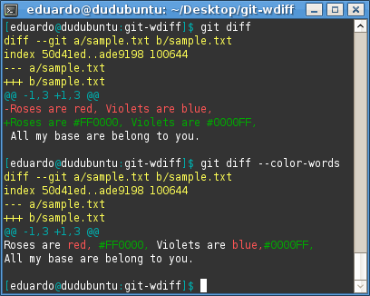
VERIFICANDO MUDANÇAS AINDA NÃO RASTREADAS

Slide 71
VERIFICANDO MUDANÇAS RASTREADAS
O comando git diff exibe apenas mudanças não rastreadas.
Para exibir diferenças entre arquivos no stage e a última versão commitada, deve-se utilizar a opção --staged.

Slide 72
VERIFICANDO MUDANÇAS RASTREADAS E NÃO RASTREADAS AO MESMO TEMPO
É possível exibir alterações dentro e fora da área de stage, descobrindo o código do último commit utilizando o comando git log –n1 –oneline (atentar para o duplo hífen).

Slide 73
VERIFICANDO MUDANÇAS RASTREADAS E NÃO RASTREADAS AO MESMO TEMPO
Com o código do último commit, é possível mostrar as alterações utilizando o comando git diff, passando o hash do commit como parâmetro.

Slide 74
VERIFICANDO MUDANÇAS RASTREADAS E NÃO RASTREADAS AO MESMO TEMPO
O comando git diff HEAD exibe a mesma saída anterior, pois o HEAD aponta para o último commit efetuado. Porém não é uma regra, visto que o HEAD pode apontar para outros commits anteriores.

Slide 75
RENOMEANDO ARQUIVOS
É possível renomear arquivos utilizando apenas o comando git mv nomeantigo nomenovo.
Após o arquivo ser renomeado, basta gravar a mudança utilizando o comando git commit –am “Arquivo renomeado”.

Slide 76
MOVENDO ARQUIVOS
Utiliza-se o mesmo comando git mv arquivo diretorio/arquivo, apenas basta o diretório para o qual o arquivo será movido, ter sido criado anteriormente.
Feito isso, basta commitar a mudança.

Slide 77
DESFAZENDO MUDANÇAS NÃO RASTREADAS
É possível reverter mudanças não desejadas que não foram adicionadas no stage.
Ao utilizar o comando git checkout, as alterações efetuadas são desfeitas.
Arquivos deletados acidentalmente podem ser recuperados pelo comando.

Slide 78
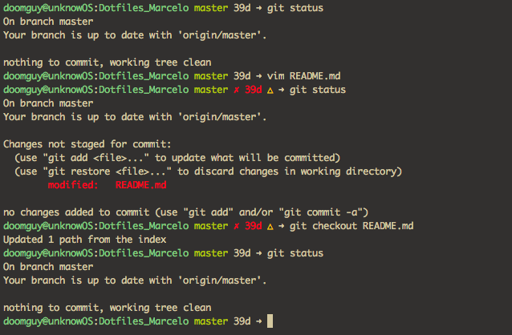
DESFAZENDO MUDANÇAS NÃO RASTREADAS

Slide 79
DESFAZENDO MUDANÇAS JÁ RASTREADAS
Arquivos adicionados na área de stage podem ser removidos através do comando git reset, passando o nome do arquivo como parâmetro.
O arquivo será removido do stage, e suas modificações serão preservadas.

Slide 80
DESFAZENDO MUDANÇAS JÁ RASTREADAS
Para descartar todas as mudanças nos arquivos, a opção --hard deverá ser utilizada. Essa opção remove todos os arquivos do stage e desfaz todas as alterações nos arquivos, mantendo o repositório no mesmo estado do último commit.

Slide 81
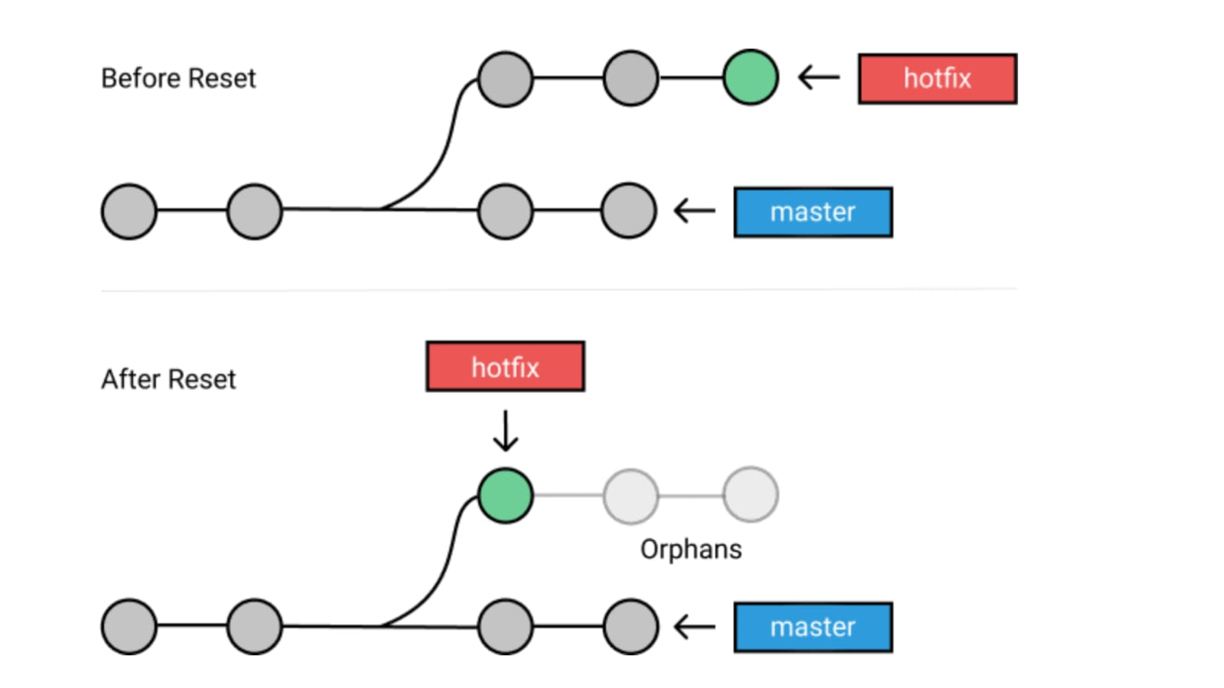

Slide 82
DESFAZENDO MUDANÇAS JÁ COMMITADAS
Através do comando git revert, passando como parâmetro o código hash do último commit efetuado.
A opção --no-edit evita que um editor de texto seja aberto para editar a mensagem do novo commit.
É possível utilizar da forma git revert HEAD, o comando aponta para o último commit efetuado.

Slide 83
DESFAZENDO MUDANÇAS JÁ COMMITADAS
O comando git reset –hard desfaz todas as alterações commitadas, como também é possível voltar ao commit anterior a uma determinada alteração, passando o código do commit como parâmetro.
Importante lembrar que o git reset –hard com o código de um commit, o histórico do repositório é reescrito.

Slide 84
DESFAZENDO MUDANÇAS JÁ COMMITADAS
Recomendável utilizar apenas o comando git revert, para manter todas as alterações gravadas no histórico do repositório.

Slide 85
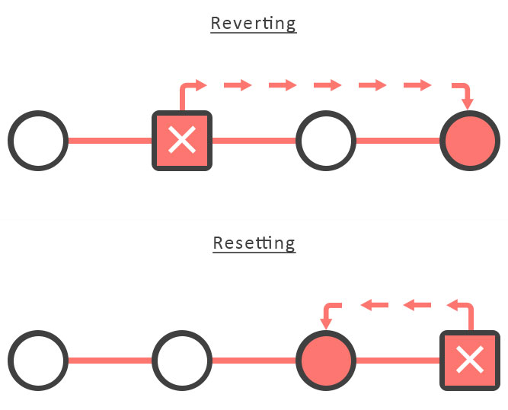

Slide 86
CAPÍTULO 4 – TRABALHANDO COM REPOSITÓRIO REMOTO

Slide 87
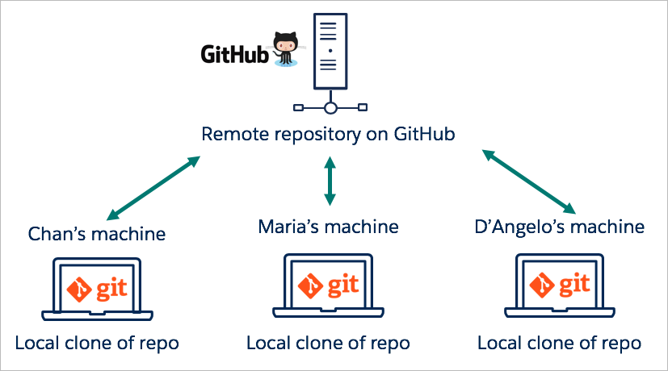
Trabalhando com repositório remoto

Slide 88
Trabalhando com repositório remoto
Repositórios locais possuem registros apenas locais, em um único computador.
Falhas e problemas técnicos podem acarretar graves problemas, inclusive a perca de todo o repositório.
Backups demandam trabalho e estão sujeito a falhas.
Manter repositórios locais dificultam trabalhos em equipe com vários desenvolvedores trabalhando em conjunto.

Slide 89
REPOSITÓRIO REMOTO
Problemas citados são evitados com a criação de repositórios remotos, repositórios Git criados em outro computador (servidor).
Uma mesma equipe na mesma empresa estão conectados na mesma rede. Um computador utilizado para a criação de um repositório remoto passa a ser o servidor central de um projeto.

Slide 90
Criando um REPOSITÓRIO REMOTO
Um repositório remoto é criado com o comando git init com o parâmetro --bare.
O parâmetro --bare informa ao Git para não criar um diretório de trabalho, impedindo que commits sejam feitos diretamente no servidor.
Os commits serão feitos pelos desenvolvedores localmente em seus computadores, e posteriormente esses commits serão enviados e armazenados no repositório remoto.

Slide 91
adicionando o REPOSITÓRIO REMOTO
O comando git remote add será utilizado para informar o repositório remoto. Como parâmetro será informado primeiramente o name do repositório, e em seguida a URL do repositório.
$ git remote add servidor file://192.168.56.1/repositorio/repositorio_remoto.git

Slide 92
listando os REPOSITÓRIOs REMOTOs
É possível listar os repositórios remotos através do comando git remote. Dessa forma, o name dos repositórios serão listados.
Para exibir a URL, basta utilizar o comando git remote –v.

Slide 93
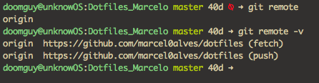
listando os REPOSITÓRIOs REMOTOs

Slide 94
ALTERANDO E REMOVENDO REPOSITÓRIOS REMOTOS
É feito com o comando git remote rename servidor outroname.
Também é possível alterar a URL do repositório através do comando git remote set-url.
$ git remote set-url servidorname file://192.168.56.1/repositorio/repositorio_remoto.git

Slide 95
ENVIAR COMMITS PARA O REPOSITÓRIO REMOTO
Realizado através do comando git push, informando como parâmetro o name do repositório seguido de master.
$ git push servidor master

Slide 96
CLONANDO O REPOSITÓRIO REMOTO
Obter uma cópia de um repositório remoto é feita através do comando git clone.
Ao executar o comando, o Git irá criar uma cópia local do repositório, contendo os arquivos e o histórico dos commits.
Por padrão, o Git cria um diretório com o mesmo nome do repositório, e adiciona um repositório remoto com o name origin que aponta para a URL clonada.

Slide 97
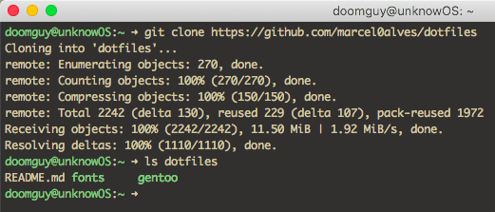
CLONANDO O REPOSITÓRIO REMOTO

Slide 98
sincronizando O REPOSITÓRIO local
A sincronização do repositório local com o servidor é feita através do comando git pull, informando o name do repositório e o nome da branch a ser atualizada.
$ git pull servidor master

Slide 99
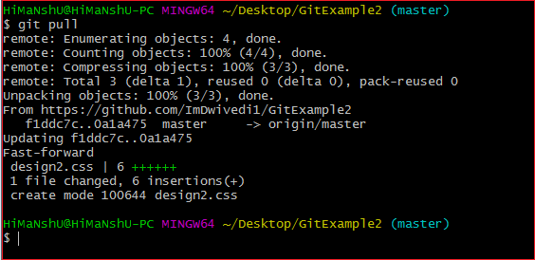
sincronizando O REPOSITÓRIO local

Slide 100
PROTOCOLOS SUPORTADOS PELO GIT
Git suporta quatro protocolos para comunicação e transferência de dados:
Local
SSH
Git
HTTP/HTTPS

Slide 101
PROTOCOLOS local
É utilizado quando o repositório remoto está localizado no mesmo computador ou outro computador na mesma rede em que se encontra o repositório local.
Utilização é feita com o comando git clone file://

Slide 102
Possui como vantagens a simplicidade e o uso de permissões existentes de acesso a arquivos/diretórios.
Possui como desvantagem a dificuldade de configuração para acesso externo.

Slide 103
PROTOCOLO SSH
Provavelmente o mais utilizado por ser rápido, seguro, simples de configurar e suportar leitura/escrita de dados.
Utilização feita através do comando:
$ git clone usuario@servidor:/caminho/repositorio.git

Slide 104
PROTOCOLO GIT
Possui um protocolo próprio sem mecanismo de autenticação. É mais rápido, porém menos seguro, sendo apenas somente leitura.
$ git clone git://172.16.1.10/repositorio/repositorio_remoto.git

Slide 105
PROTOCOLO HTTP/HTTPS
Utilizado em empresas com controles de segurança e quando a porta 22, utilizada pelo SSH, está bloqueada.
HTTPS adiciona uma camada de segurança com a utilização de SSL/TLS.
$ git clone http://172.16.1.10/repositorio/repositorio_remoto.git
$ git clone https://172.16.1.10/repositorio/repositorio_remoto.git

Slide 106
CAPÍTULO 5 – HOSPEDANDO O REPOSITÓRIO NO GITHUB

Slide 107
SERVIÇOS DE HOSPEDAGEM DE PROJETOS
Existem serviços de hospedagem de projetos que permitem utilização de controle de versão, sendo possível hospedar projetos/repositórios e acessar de qualquer lugar.

Slide 108
GitHub
BitBucket
Google Code
Gitlab

Slide 109


Slide 110
GITHUB: A REDE SOCIAL DOS DESENVOLVEDORES
Criado em 2008 por Tom Preston-Werner, Chris Wanstrath, P. J. Hyett e Scott Chacon, com o objetivo de simplificar o compartilhamento de projetos.
É atualmente o maior serviço de hospedagem Git.

Slide 111
Principal serviço utilizado por desenvolvedores que utilizam Git.
Github é também uma ferramenta colaborativa, permitindo interagir nos repositórios através de funcionalidades.

Slide 112
Issue Tracker: criação e gestão de bugs e milestones do projeto;
Pull Requests: outros usuários enviam commits com alterações e/ou correções de bugs;
Commit Comments: usuários enviam comentários e discutem modificações no código de um determinado commit.

Slide 113
É possível criar organizações com equipes para vincular usuários a equipes, bem como equipes a repositórios que irão trabalhar.
Por possuir uma ampla lista de funcionalidades e por permitir maior colaboração nos repositórios, GitHub é considerado uma rede social para desenvolvedores.

Slide 114
ENCONTRANDO PROJETOS E VISUALIZANDO CÓDIGO-FONTE
Basta apenas abrir um browser e acessar a URL:
https://github.com
Na página inicial é possível efetuar login, criar um novo usuário, fazer buscas e acessar outros links.

Slide 115
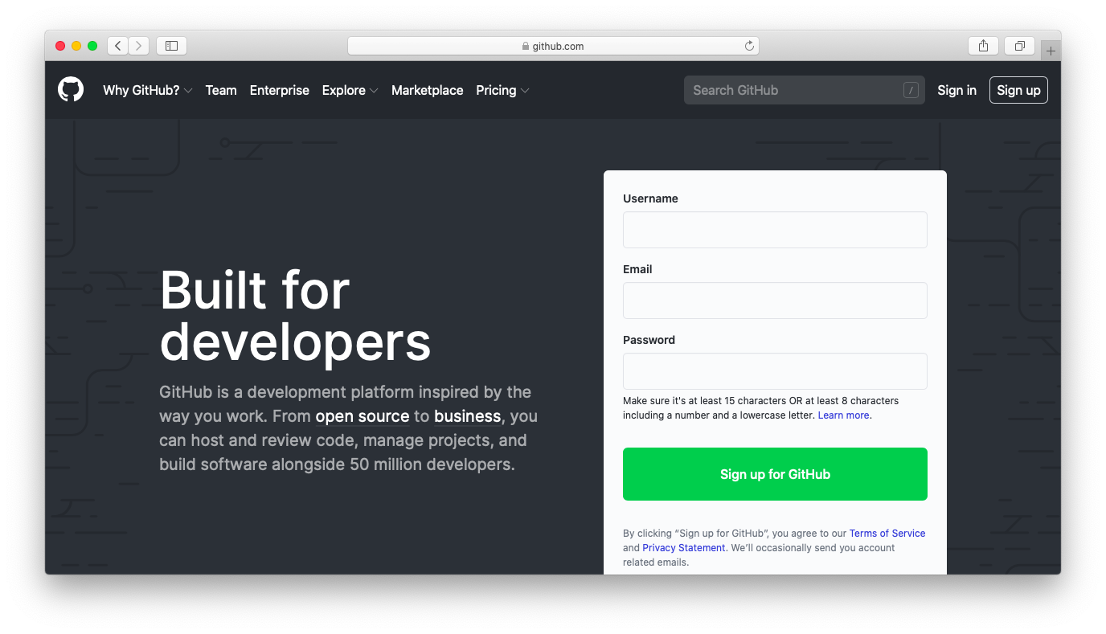
Página inicial do github

Slide 116
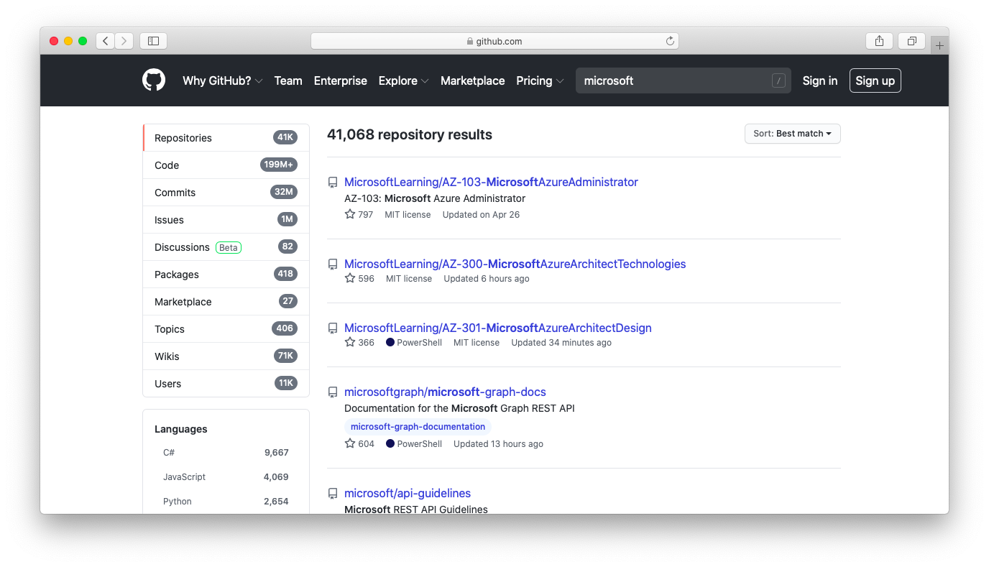
RESULTADOS DA PESQUISA

Slide 117
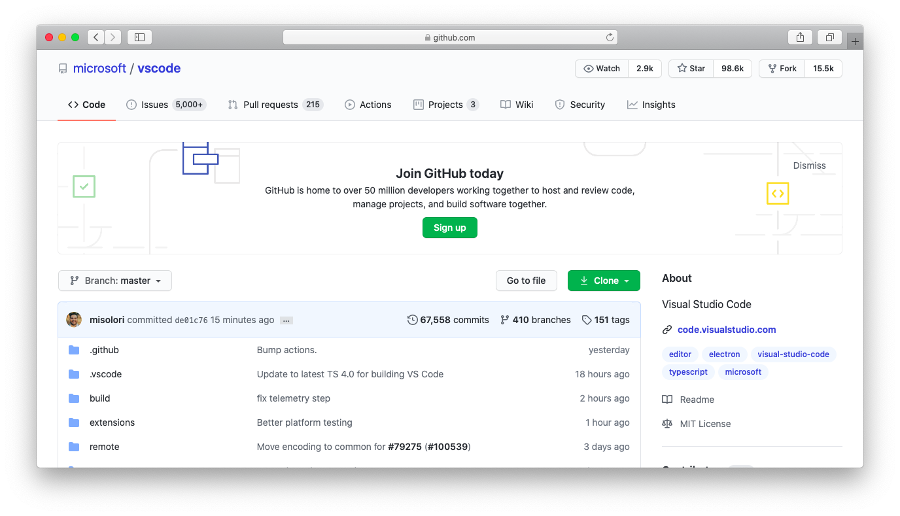
Página do repositório do vscode

Slide 118
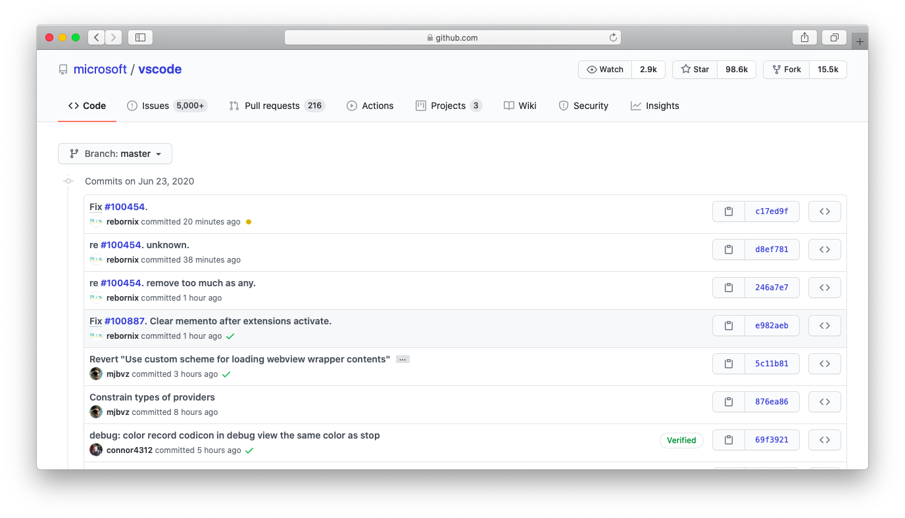
Página de commits do vscode

Slide 119
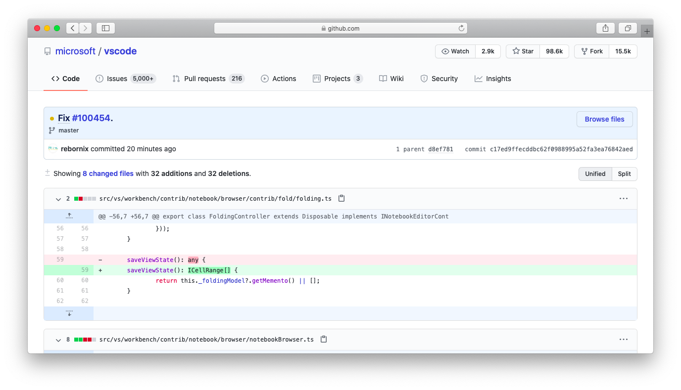
Página de commits DETALHADOS

Slide 120
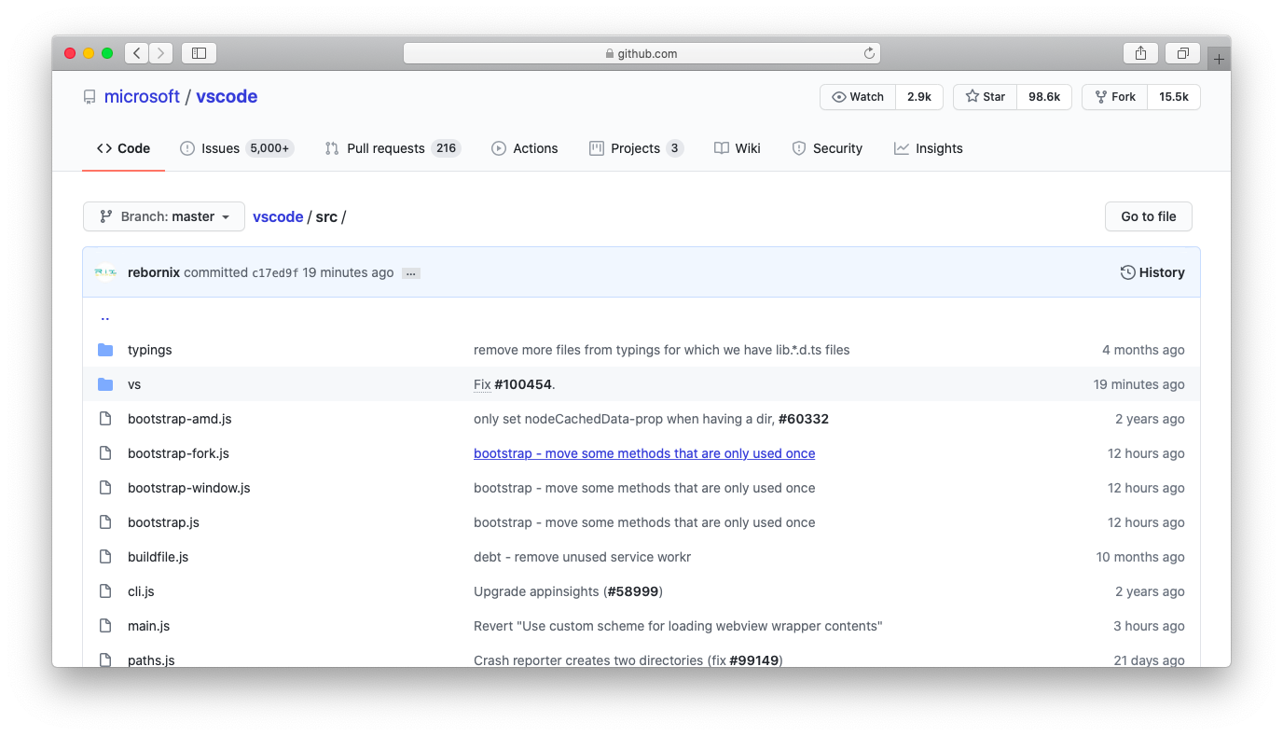
Diretório do repositório

Slide 121
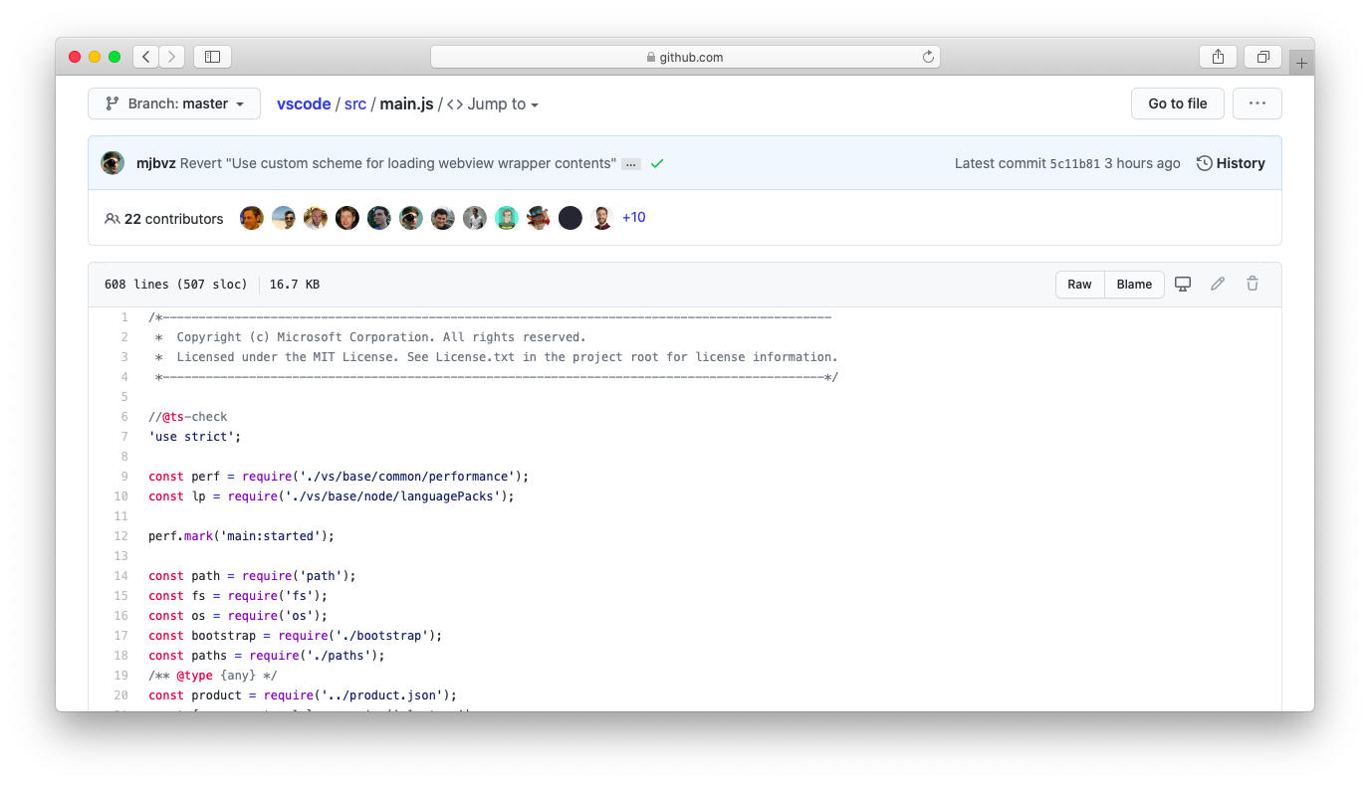
DETALHAMENTO DE UM ARQUIVO

Slide 122
COLABORANDO COM PROJETOS OPEN SOURCE
Clonar repositório desejado para contribuição.
Efetuar melhorias desejadas e registrar as alterações realizadas com commits.
Enviar alterações para o repositório remoto através do comando git push.
$ git push origin master

Slide 123
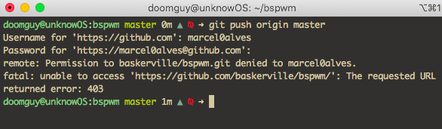

Slide 124
COLABORANDO COM PROJETOS OPEN SOURCE
Usuário não possui permissão para o envio de commits para o repositório.
Repositório pertence a outro usuário.
Problema pode ser resolvido com o dono do repositório adicionando o usuário como colaborador.

Slide 125
Abordagem deve ser utilizada apenas para usuários parte da equipe de desenvolvimento do projeto.
Inviável adicionar um usuário como colaborador a cada novo desenvolvedor querendo colaborar com o projeto.
Tal prática permite permissão de envio de commits sem restrições, podendo ser arriscado, pois não existe avaliação prévia das alterações.

Slide 126
PULL REQUESTS
Colaboração para projetos open source através da funcionalidade pull request.
Deve-se acessar a página do projeto a ser colaborado, e clicar no botão Fork. O GitHub irá criar uma cópia do repositório no usuário.
Clonar o repositório a partir do usuário que teve a cópia do repositório, e não do usuário dono do projeto.

Slide 127
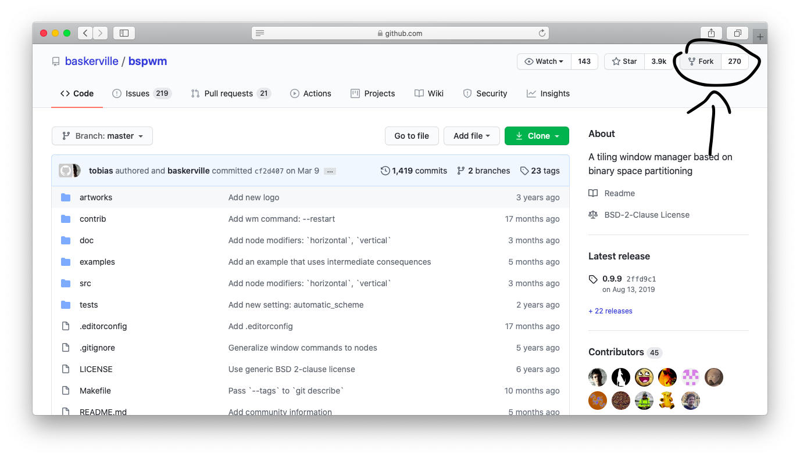
BOTÃO PARA FAZER FORK

Slide 128
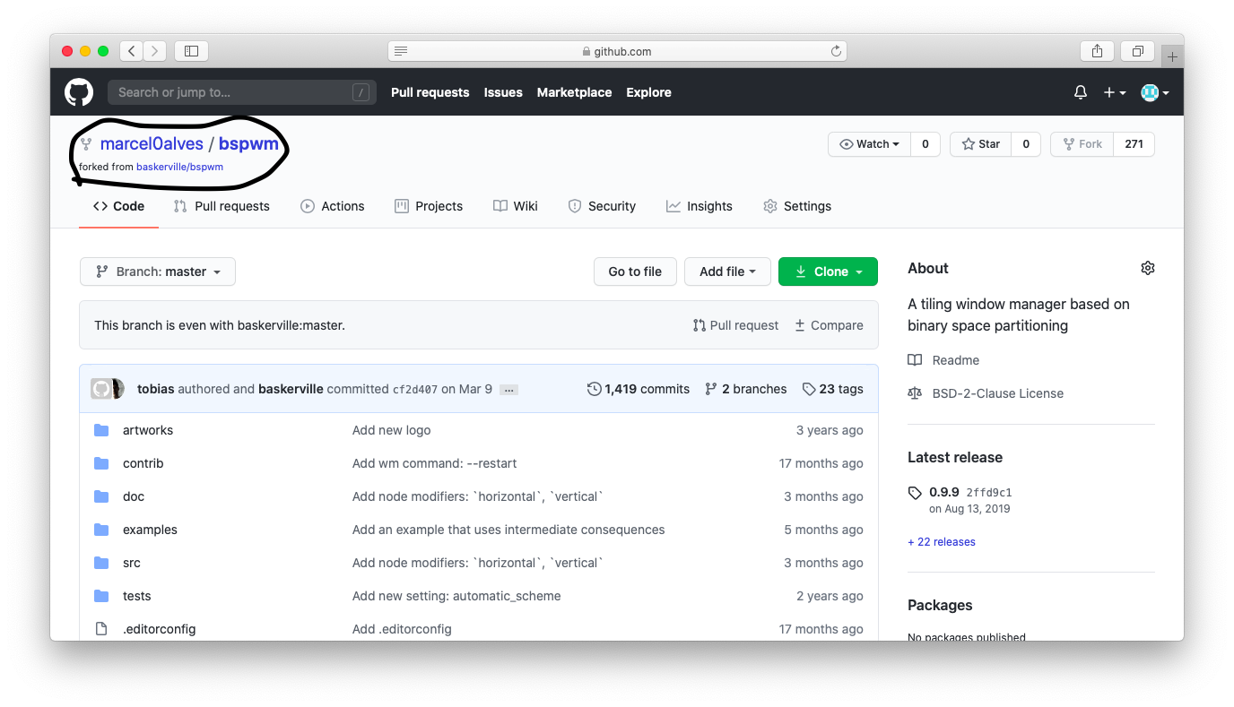
PROJETO NO USUÁRIO APÓS O FORK

Slide 129
PULL REQUESTS
Feito o fork, basta clonar o repositório “forkado”.
$ git clone https://github.com/marcel0alves/bspwm.git
Alterações feitas no projeto podem ser enviadas através do git push normalmente, pois se trata de um repositório do usuário.
Integrar commits no repositório original do projeto são feitos ao enviar um Pull Request para o usuário dono do projeto, solicitando um pull dos commits feitos pelo usuário que fez o fork do projeto.

Slide 130
Ao criar um novo Pull Request, o usuário dono original do projeto receberá uma notificação, realizará uma análise das alterações efetuadas e poderá efetuar o pull do(s) commit(s).
Caso o usuário dono aceite as alterações, os commits feitos serão integrados ao repositório original do projeto.

Slide 131
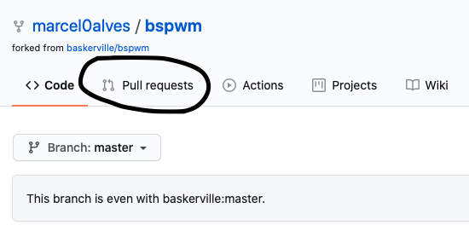

Slide 132
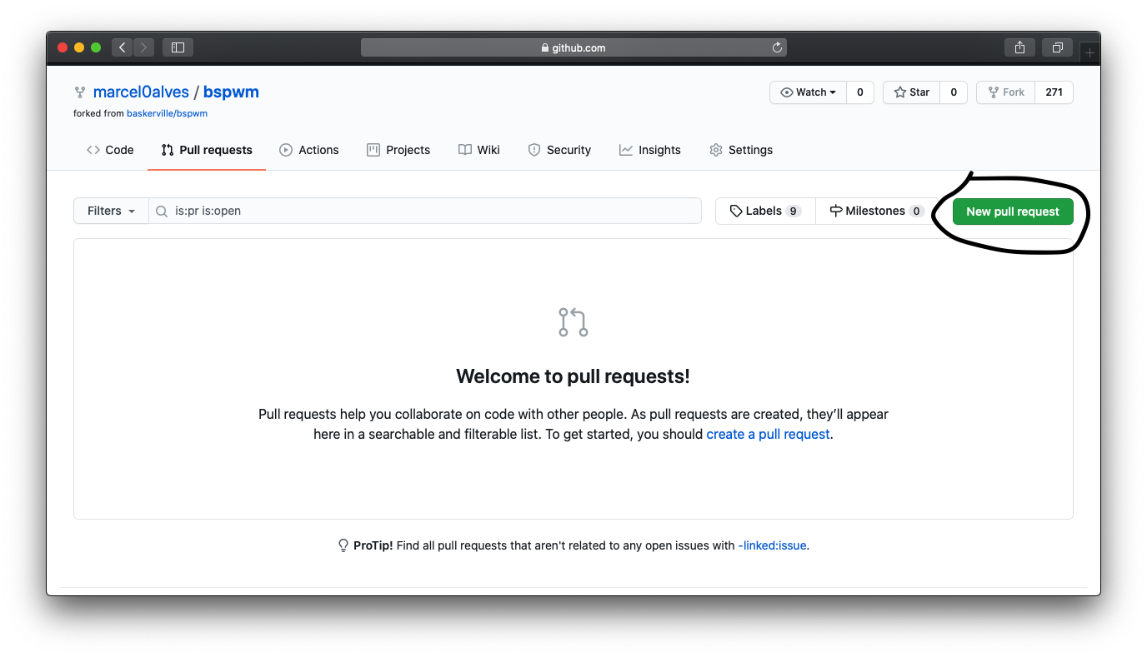

Slide 133
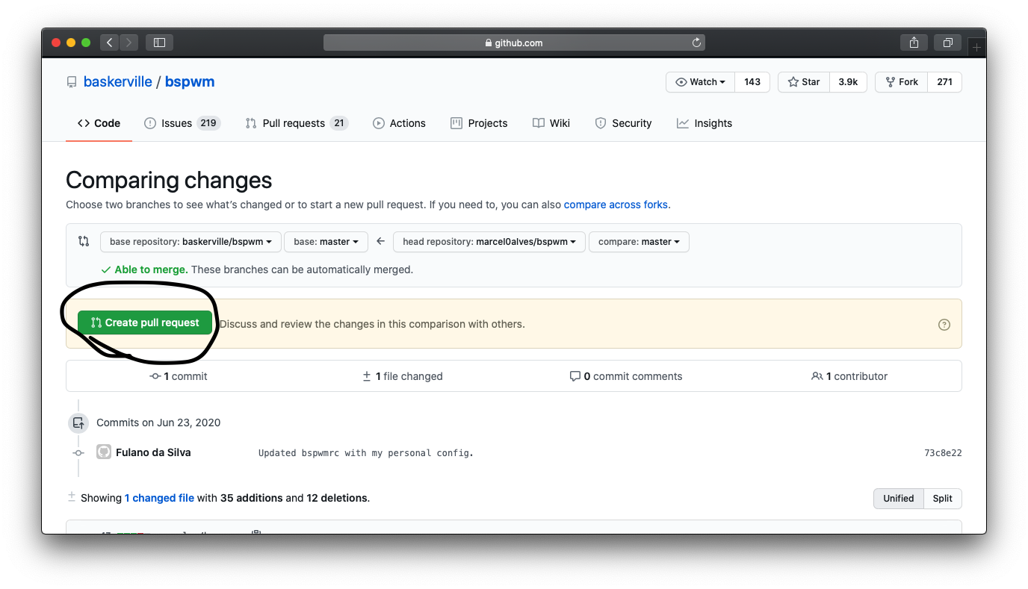

Slide 134
CAPÍTULO 6 - ORGANIZANDO O TRABALHO COM BRANCHES

Slide 135
TRABALHANDO EM PARALALELO COM BRANCHES
Branch é uma linha independente de desenvolvimento onde é possível commitar novas versões de código sem afetar outros branches.
Git permite lidar com branches de maneira rápida e leve.

Slide 136
Branch é uma linha independente de desenvolvimento onde é possível commitar novas versões de código sem afetar outros branches.
Git permite lidar com branches de maneira rápida e leve.

Slide 137
BRANCH MASTER
Por padrão, o git cria uma branch principal chamada master. Commits ocorrem nessa branch.
O comanto git branch é utilizado para listar as branches do repositório.
A saída do comando git branch lista com um asterisco na frente a branch atual.

Slide 138
O comando git branch -v lista as branches existentes no repositório com commits associados.
Toda branch aponta para um commit. Cada novo commit move automaticamente a branch, apontando para o novo commit.
Branch master aponta para o último commit feito.

Slide 139
Um commit armazena o “commit pai”, que é o commit efetuado anteriormente. Um commit pode ter vários pais.
É possível observar os commits com seus “pais” através do comando git log –parents.
O comando git log --decorate verifica o commit para qual a master está apontando.

Slide 140
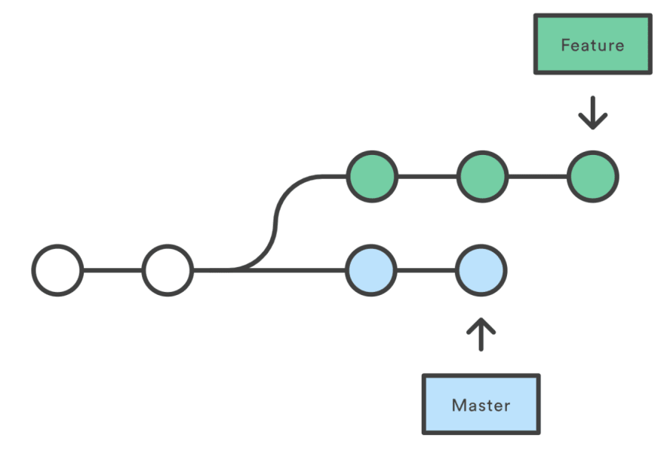

Slide 141
CRIANDO UMA BRANCH
Executar o comando git branch nomedabranch, substituindo nomedabranch para o nome dado ao branch criado.
O comando git branch irá listar a branch master, juntamente com a nova branch criada.
A nova branch aponta para o mesmo commit que a branch anterior.

Slide 142
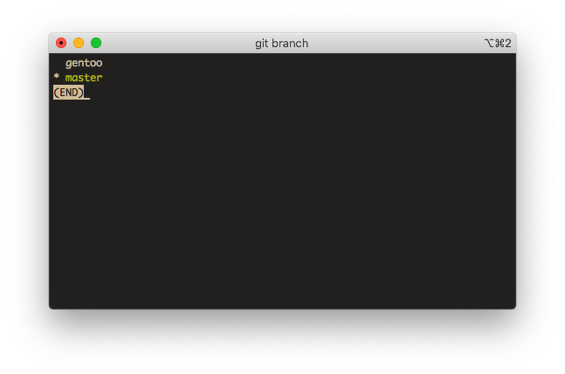

Slide 143
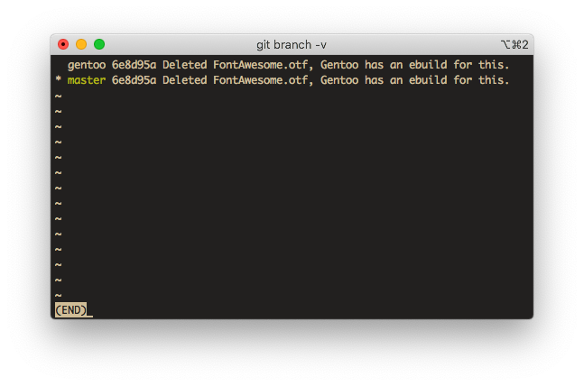

Slide 144
Git guarda informações sobre a branch atual no HEAD.
HEAD é um apontador especial que indica a branch que está sendo trabalhada.

Slide 145
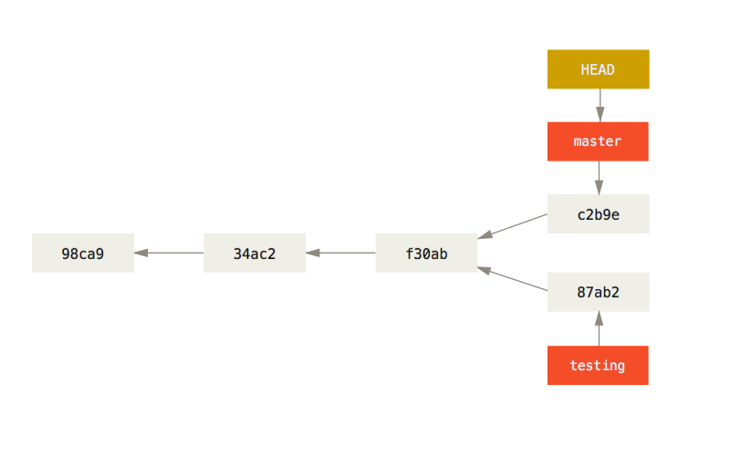

Slide 146
TROCANDO DE BRANCH
Para trocar para a branch criada, execute o comando git checkout nomedabranch. Ao executar o comando, o HEAD aponta para a nova branch.
O comando git branch -v irá indicar a mudança de branch. Ambas as branches apontam para o mesmo commit.

Slide 147
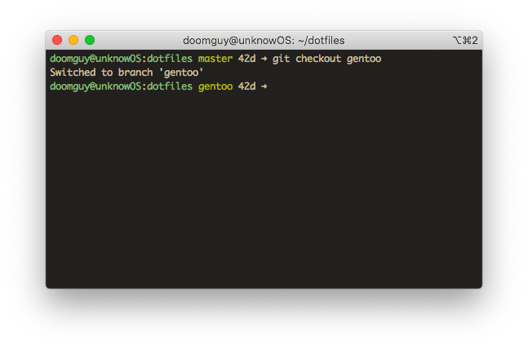

Slide 148


Slide 149
O comando git checkout pode ser utilizado para trocar a branch atual e para descartar alterações de um arquivo que não está no stage.

Slide 150
CRIAR E TROCAR DE BRANCH
Caso o usuário queira criar e trocar para a nova branch simultaneamente, basta utilizar o comando git checkout -b nomebranch.

Slide 151
DELETANDO UMA BRANCH
Branchs são deletadas utilizando o comando git branch -d nomebranch.
É necessário mudar de branch primeiramente, pois não é possível remover uma branch enquanto estiver nela.

Slide 152


Slide 153
Branchs que possuem commits ainda não aplicados em outras branchs não são possíveis de serem deletadas.
O comando git branch -D nomebranch é usado para forçar a remoção da branch.

Slide 154


Slide 155
COMMITANDO CÓDIGO EM UMA NOVA BRANCH
Após alterações realizadas em uma nova branch, utiliza-se o comando git commit -am “Mensagem do commit” para adicionar as mudanças na área de stage.
O commit é apontado pela nova branch, como também o HEAD aponta para esse commit.

Slide 156


Slide 157


Slide 158
VOLTAR E FAZER ALTERAÇÕES NO MASTER
Utilizar o comando git checkout master, retornando para a branch master.
Após efetuar e commitar a mudança, a branch master aponta para o commit que foi realizado a mudança.
A branch anterior aponta para o commit que estava anteriormente.

Slide 159


Slide 160
MESCLANDO ALTERAÇÕES
É necessário mesclar alterações feitas na branch master e na outra branch criada.
O Git ajuda a identificar o que mudou, sem a necessidade de copiar e colar na mão as alterações, eliminando erros que podem acontecer.

Slide 161
VERIFICANDO BRANCHES NÃO MESCLADAS
É possível verificar branches que não foram mescladas com o comando git branch --no-merged.
A saída indicará mudanças que não foram mescladas.

Slide 162


Slide 163
MESCLANDO ALTERAÇÕES COM MERGE
Juntar as alterações feitas, mesclando as branches master e a nova, é feito através do comando git merge nomebranch -m ”Mesclando branches.”
Feito o merge, os arquivos e alterações realizados na nova branch forma trazidos para a branch master.
Um novo commit é criado com as alterações a serem mescladas com a mensagem informada.

Slide 164


Slide 165
Feito o merge, os arquivos e alterações realizados na nova branch forma trazidos para a branch master.
Um novo commit é criado com as alterações a serem mescladas com a mensagem informada.
Branch master e o HEAD apontam para o commit de merge, pois é o último commit realizado. A nova branch aponta para o mesmo commit que estava anteriormente.

Slide 166


Slide 167


Slide 168
Quando a branch de destino não tiver nenhum commit desde a criação da branch a ser mesclada, o git merge não irá gerar um commit. Esse tipo de merge é chamado de fast-forward.
Ao utilizar a opção --no-ff no comando git merge, o Git força a criação de um commit de merge.

Slide 169
MESCLANDO ALTERAÇÕES COM REBASE
Projetos com muitas branches e merges ficam com o histório cheio de commits de merge, tornando trabalhoso tarefas como revisão de código.
Uma maneira alternativa de mesclar alterações entre duas branches e simplificar o histórico do projeto é através do comando git rebase nomebranch.

Slide 170


Slide 171


Slide 172
Ao utilizar o comando git rebase, o repositório foi “rebobinado” e o trabalho refeito, pois voltou ao estado que estava ao criar a branch a partir da master.
O commit feito na nova branch foi aplicado, juntamente com o último commit na master.
A nova branch aponta para o commit anterior, e a branch master teve seu histórico refeito. Um novo commit com as alterações foi criado.
Não houve commit de merge. O histórico de commits foi linearizado.

Slide 173


Slide 174
No caso de um fast-forward, necessário apenas apontar a branch de destino para o commit mais novo da branch a ser mesclada.
Os comandos git merge e git rebase possuem o mesmo efeito em um fast-forward.

Slide 175
MANTENDO O HISTÓRICO DA MASTER INTACTO APÓS UM REBASE
Adotar sempre a prática de evitar ao máximo alterações no histórico.
Necessário mudar a branch do projeto para a branch criada através do comando git checkout.
Então basta executar o rebase da branch master na nova branch com o comando git rebase master.

Slide 176


Slide 177
MERGE OU REBASE?
Merge mantém um registro fiel do que ocorreu no repositório, porém os commits de merge complicam tarefas como navegar pelo código antigo e revisar código novo.
Rebase simplifica o histórico, porém perde informação sobre o repositório e alguns commits são reescritos. Em situações de conflitos, podem ocorrer complicações.
Necessário analisar cada solução com seus prós e contras.

Slide 178
CAPÍTULO 7 – trabalhando em equipe com branches remotas

Slide 179
BRANCHES REMOTAS
Branches remotas apontam para branches que estão em repositórios remotos. São diferenciadas pelo nome do remote seguido do nome da branch.
Branch master do GitHub tem o nome de origin/master. O remote origin aponta para o GitHub.

Slide 180
Branches remotas são movidas ao realizar operações envolvendo comunicação de rede.
Uma branch remota representa a situação da última vez que houve comunicação com o repositório remoto.
É possível listar as branches locais e as remotas através do comando git branch -a.

Slide 181


Slide 182
Também é possível listar para quais os commits que as branches estão apontando através da opção -v.

Slide 183


Slide 184
COMPARTILHANDO BRANCHES
Uma nova branch criada localmente não existe no GitHub. É necessário informar os nomes do remote e da branch para o comando git push.
Após a execução do comando, é possível ver a branch nova na página do projeto no GitHub.

Slide 185


Slide 186
Ao listar as branches remotas e locais com o comando git branch -av, é possível observar as branches remotas com o origin/nomebranch sendo listadas.

Slide 187


Slide 188
OBTENDO NOVAS BRANCHES REMOTAS EM OUTROS REPOSITÓRIOS
Ao clonar um repositório existente em um novo diretório, o mesmo terá uma branch local master e as branches remotas existentes. As demais branches remotas não existem localmente.

Slide 189
Para trabalhar uma branch local que só existe remotamente, basta executar git checkout -b nomebranch origin/nomebranch. O comando fará um checkout de uma nova branch local a partir da branch remota.
Branches locais criadas a partir de branches remotas são chamadas de trackint branches.

Slide 190
Uma maneira mais resumida de criar uma tracking branch é utilizar a opção -t. O comando seria git checkout –t origin/nomebranch, e criaria localmente a tracking branch relacionada com a branch remota.

Slide 191
ENVIANDO COMMITS PARA O REPOSITÓRIO CENTRAL
Para enviar alterações na branch master para o repositório remoto, basta executar git push origin master.

Slide 192
OBTENDO COMMITS DE UMA BRANCH REMOTA
Um repositório remoto clonado pode estar sendo trabalhado, porém o repositório no GitHub está alguns commits a frente.

Slide 193
TRAZENDO COMMITS DE UM REPOSITÓRIO REMOTO COM FETCH
Com o comando git fetch origin, o Git traz os commits de uma branch remota que não estavam presentes localmente.

Slide 194
MESCLANDO BRANCHES REMOTAS E LOCAIS COM MERGE
Mesclar uma branch remota com uma branch local é simples. Basta utilizar apenas o comando git merge origin/master -m “Mesclando origin/master em master”.
Feito isso, as mudanças do GitHub são aplicadas na branch local master.

Slide 195
MESCLANDO BRANCHES REMOTAS E LOCAIS COM REBASE
O comando git rebase origin/master é a alternativa ao merge. Feito isso, as mudanças do GitHub são aplicadas na branch local master, porém sem commit de merge.

Slide 196
OBTENDO COMMITS E MESCLANDO DE UMA VEZ COM PULL
Trazer os commits de uma branch remota para uma branch local, e mesclar esses commits, em um único comando, é possível apenas rodando um git pull.
Um editor de texto será aberto para informar a mensagem do commit de merge.
O comando git pull possui o mesmo efeito de git fetch origin seguido de git merge origin/master.

Slide 197
Caso o usuário desejar que o git pull tenha o efeito de git fetch origin seguido de git rebase origin/master, basta rodar o seguinte comando git pull --rebase.

Slide 198
USAR PULL OU PULL --REBASE?
O comando git pull é um git fetch seguido de git merge. Cada repositório possui um registro fiel do que aconteceu, com commits exatos, porém os vários commits de merge complicam o entendimento do histórico.

Slide 199
Já o comando git pul --rebase é o comando git fetch seguido de git rebase. Com isso, o histórico se torna linear, simplificando o trabalho.
Entretanto, a cada rebase alguns commits são reescritos, e informações são perdidas no repositório.
Corrigir conflitos pode se tornar uma tarefa complicada.

Slide 200
Maiores informações podem ser encontradas no seguinte link:
https://www.treinaweb.com.br/blog/git-merge-e-git-rebase-quando-usa-los/

Slide 201
DELETANDO BRANCHES REMOTAS
Uma branch de um repositório pode ser deletada caso o usuário queira. O comando git branch -D nomebranch é utilizado para remover localmente a branch informada.
No GitHub, a branch continua intacta. Para remover definitivamente a branch remota, basta executar git push origin :nomebranch.
Feito isso, ao verificar no GitHub, a branch informada não existirá mais.

Slide 202
CAPÍTULO 8 – CONTROLANDO VERSÕES DO CÓDIGO COM TAGS

Slide 203
Uma prática existente é tirar uma “foto” do código no momento atual. Em casos de erros, é possível saber exatamente o código utilizado em produção, tornando fácil caçar a origem da falha. Em sistemas de controle de versão, essas “fotos” do repositório são denominadas tags. No Git, uma tag é um apontador fixo para um commit específico, que não avança com novos commits.

Slide 204
No geral, tags são criadas com nomes como “v1.0, v1.1, v2.0” e assim por diante. Cada equipe define o seu próprio padrão.
Nomes permitidos para tags e branches possuem restrições. Não podem conter alguns caracteres especiais, como ~, ^ e :, além de sequências de caracteres como .. e @{.

Slide 205
CRIANDO, LISTANDO E DELETANDO TAGS
Criar uma tag “v1.0” no git é através do comando git tag v1.0.
Caso queira listar as tags do repositório, basta executar git tag.
O histórico do repositório irá listar a criação da tag, junto com seu commit.

Slide 206


Slide 207
É possível criar tags para commits anteriores. Caso seja necessário criar uma tag com determinado nome para determinado commit, basta executar git tag nometag commit.

Slide 208


Slide 209
Para deletar uma tag, apenas basta executar o comando git tag -d nometag.

Slide 210
MAIS INFORMAÇÕES COM TAGS ANOTADAS
Se o usuário desejar manter maiores informações, como quando uma tag foi criada, ou quem criou, ou ainda adicionar uma mensagem, é necessário criar tags anotadas.
Para isso, é necessário utilizar a opção -a do comando git tag e informar uma mensagem com a opção -m.
$ git tag -a v1.0-fix -m "Fixed critical bug in version 1.0"

Slide 211
MAIS INFORMAÇÕES COM TAGS ANOTADAS
Informações sobre uma tag anotada são exibidas com o comando git show -s v1.0-fix.
Importante lembrar que o comando git show não apenas exibe informações de tags, como também inspeciona commits e outros detalhes internos.

Slide 212
COMPARTILHANDO TAGS COM A SUA EQUIPE
Compartilhar as tags para um repositório remoto é feito através do comando git push origin nometag.
Ao enviar a tag para o repositório remoto origin, outros usuários irão obter essa tag ao executarem o comando git pull.
Caso existam várias tags a serem compartilhadas, é possível enviar todas através do comando git push origin --tags.

Slide 213
CAPÍTULO 9 – LIDANDO COM CONFLITOS

Slide 214
MESCLANDO MUDANÇAS EM UM MESMO ARQUIVO SEM CONFLITOS
Um arquivo na branch master foi alterado e teve suas alterações commitadas. O mesmo arquivo foi alterado posteriormente em uma branch secundária, e teve suas alterações commitadas.

Slide 215
O usuário deverá voltar para a branch master e realizar o merge da branch secundária através do comando git merge nomebranch -m “Mensagem de merge”.
Ao realizar isso, o Git efetua o merge automático, mesclando as alterações realizadas em um determinado arquivo, em branches diferentes.

Slide 216
CONFLITOS APÓS UM MERGE COM MUDANÇAS EM UM MESMO ARQUIVO
Alterações efetuadas na mesma região de um arquivo resultam em conflitos caso esse arquivo esteja sendo trabalhado em duas branches. O Git marca esses conflitos com caracteres “<“, “=“ e “>”.

Slide 217


Slide 218
Entre os textos ​<<<<<<< HEAD ​e ​======= estão as alterações realizadas na branch master, para qual o HEAD aponta.
Entre ======= ​e ​>>>>>>> design​, estão as alterações feitas na branch design.
O comando git status exibirá uma mensagem indicando que o usuário deve consertar os conflitos e commitar as mudanças.

Slide 219



Slide 220
O arquivo aparece como não mesclado e como both modified sob Unmerged paths. Isso significa que o merge deve ser realizado manualmente.
Primeiramente os conflitos devem ser eliminados.

Slide 221


Slide 222
Ao resolver os conflitos, é necessário informar ao Git adicionando o mesmo a área de stage através do comando git add.

Slide 223



Slide 224
O arquivo index.html aparece como modificado, pronto para ser commitado.
Feito isso, basta utilizar o comando git commit para efetuar o commit das mudanças, e o conflito foi resolvido, com o merge finalizado.

Slide 225
RESOLVENDO CONFLITOS APÓS UM REBASE
Caso utilize rebase para mesclar as últimas mudanças da branch master e da secundária no exemplo anterior, seria necessário unir o commit da branch secundária com o commit da branch master.
Ambos alteram o topo do arquivo, criando o mesmo conflito.

Slide 226
Ao executar o comando git rebase nomebranch na branch master, veríamos uma saída contendo erros, informando um conflito no arquivo index.html.

Slide 227


Slide 228
O comando git status também iria mostrar um conflito no arquivo.

Slide 229


Slide 230
A saída do comando git status indica de maneira semelhante ao que aconteceu após o conflito no merge, indicando conflitos. Caso abra o arquivo, será possível ver as mesmas marcações de conflito.
O arquivo deverá ser mesclado manualmente, as marcações de conflitos removidas, marcar a resolução de conflito utilizando o comando git add, e finalizar o rebase com git rebase --continue.
Feito isso, o rebase conflitante estará finalizado.

Slide 231
USANDO UMA FERRAMENTA PARA REMOVER CONFLITOS
Conflitos maiores e mais complexos são difíceis de serem visualizados. Ademais, pode-se ter vários arquivos com conflitos a serem solucionados.
Utilizar uma ferramenta apropriada auxilia na rapidez de resolução de conflitos. Com o Git, existe uma ferramenta invocada através do comando git mergetool.

Slide 232


Slide 233
A mensagem indica que existem várias ferramentas: meld opendiff kdiff3 tkdiff xxdiff tortoisemerge gvimdiff diffuse diffmerge ecmerge p4merge araxis bc3 codecompare emerge vimdiff.
Alguma dessas ferramentas listadas anteriormente será procurada e invocada, caso conflitos sejam encontrados.

Slide 234
CAPÍTULO 10 – MANEIRAS DE TRABALHAR COM GIT

Slide 235
MODELOS DE DISTRIBUIÇÃO DE REPOSITÓRIOS E DE BRANCHES
Git é sistema de controle de versão distribuído, onde possui cópias locais completas de um repositório, que podem ser compartilhadas remotamente.
É necessário decidir o modelo de distribuição de repositórios a ser adotado, definindo como organizar repositórios remotos.

Slide 236
Modelos mais utilizados são:
Apenas um repositório remoto central, onde os repositórios locais apontam;
Desenvolvedores possuem cada um seu fork - um repositório remoto cópia do projeto – que utiliza um repositório central para integração;
Hierarquia de repositórios para integração.

Slide 237
Criar branches no Git é leve e rápido, como também o Git é ótimo em realizar mesclagens automáticas, encorajando o uso de branches.
Importante também decidir o modelo de branches a ser utilizado, sendo os seguintes os mais comuns:

Slide 238
Utilizar apenas a branch master;
Criar um branch novo para cada funcionalidade, com a master para código pronto a ser entregue;
Ter branches por etapa de desenvolvimento.

Slide 239

UTILIZANDO SÓ A BRANCH MASTER COM UM REPOSITÓRIO CENTRAL

Slide 240
Existem vários fluxos de trabalho ao trabalhar com Git. Um dos mais simples é utilizar apenas um repositório central no GitHub, por exemplo, commitando tudo diretamente na branch master.
Desenvolvedores fazem um git push para o repositório central, enviando os commits locais, sendo necessário permissões de push.

Slide 241
Com o repositório configurado no GitHub, o primeiro passo é realizar o clone do mesmo. Assim é possível criar novos arquivos e/ou editar arquivos existentes.
Com alterações concluídas, pode adicioná-las a área de stage e commita-las na master com os comandos git add e git commit, para enfim compartilhar o trabalho com a equipe através do git push origin master.

Slide 242
Outros desenvolvedores da equipe podem obter os novos commits executando o comando git pull --rebase origin master. É encorajado o uso de --rebase para simplificar o histórico do repositório.
Caso ocorram conflitos na obtenção dos novos commits, deve-se resolver os problemas para então executar os comandos git add . e git rebase --continue.
Se o projeto estiver pronto para entrega, basta marcar uma tag e enviar essa tag para o repositório central utilizando git tag e git push origin --tags.

Slide 243
Quando utilizar?
Em equipes pequenas ou em adoção inicial do Git. Equipes pequenas é melhor manter simples o fluxo de trabalho. Caso essas equipes estejam iniciando com o Git, é o fluxo de mais fácil adoção, focando em aprender comandos básicos utilizados para lidar com repositórios locais, para posteriormente enfrentar fluxos mais avançados.

Slide 244
Vantagens
Simplicidade permite adoção tranquila para iniciantes, e menor complicação para equipes reduzidas;
Mais fácil de adotar Integração Contínua, prática comum em projetos que utilizam metodologias ágeis. Em Integração Contínua o código deve ser integrado frequentemente, disparando builds e testes automatizados, e erros de integração devem ser detectados rapidamente.

Slide 245
Vantagens
Nesse fluxo, como toda alteração é commitada na branch master, todo código compartilhado depois de um push será integrado na master do repositório central. A cada push, o build e os testes automatizados podem ser disparados utilizando esse código integrado, e possíveis conflitos são detectados a cada pull.

Slide 246
Desvantagens
Ao corrigir defeitos urgentes, o código de novas funcionalidades em desenvolvimento pode ter sido compartilhado na branch master, ficando difícil parar o código da correção do defeito do código das novas funcionalidades, gerando mais defeitos e insatisfação nos clientes.

Slide 247
Desvantagens
Entregas são feitas com todo o código que está no repositório. Tudo é commitado na branch master, tornando impossível entregar apenas parte das funcionalidades.
Necessidade de permissão push para todos os membros da equipe no repositório central.

Slide 248
Para projetos opensource isso se torna inviável. Para projetos e equipes enormes, também se torna um problema.

Slide 249

UILIZANDO BRANCHES POR FUNCIONALIDADE COM UM REPOSITÓRIO CENTRAL

Slide 250
É interessante utilizar branches para isolar o código de novas features ou alterações em features existentes. A branch master fica estável durante o desenvolvimento do projeto, e quando uma features fica pronta, é feito um merge da branch na master.
Correções urgentes podem ser realizadas na branch master. Correções/alterações mais demoradas podem ser feitas em branches separados.

Slide 251
Cria-se a partir da master uma branch nova para o desenvolvimento de uma feature através do comando git checkout -b feature.
Nessa branch, o trabalho é iniciado, e em seguida pode-se efetuar os commits através do git add e git commit.
Mesmo sem terminar a feature, é possível compartilhar o código feito enviando para o repositório central utilizando git push origin feature.

Slide 252
Já se tem um backup do código e outros membros da equipe podem obtê-lo para colaborar no desenvolvimento da feature, sem afetar a branch master.
O restante da equipe precisa obter as últimas alterações e criar uma cópia local da branch para poder trabalhar, executando git fetch origin e git checkout -t origin/feature.

Slide 253
Outros membros podem fzer commits e podem compartilhar o código no momento apropriado através do comando git push origin feature.
Para obter o código novo, deve-se executar git pull --rebase origin feature na branch dessa feature.
Em caso de conflitos, deve-se mesclar os arquivos manualmente e executar git add . e git rebase --continue.

Slide 254
A branch dessa nova fetaure terá o código que integra a mudança de todos os membros da equipe. Testadores e interessados podem utilizar o código da branch para verificar as atividades e detectar problemas.
Revisar o código se torna uma tarefa fácil pois mudanças relacionadas estão isoladas.

Slide 255
Caso ocorra uma alteração diretamente na master, é importante obtê-la no repositório local, executando o comando git pull --rebase origin master na branch da feature.
O comando obtém as mudanças da branch remota origin/master e faz o rebase na branch atual da feature.

Slide 256
Se o código estiver ok, um dos membros da equipe pode realizar o merge na branch master. É importante certificar previamente de que a branch master possui as últimas modificações do repositório central.
É possível utilizar um pull sem rebase, deixando a master intacta, sendo tranquilo utilizar o comando nesse caso pois provavelmente será feito um merge fastforward. Na branch da feature, deve-se executar git checkout master, git pull origin master e git merge feature.

Slide 257
Em caso de conflitos no merge da branch da feature, os conflitos devem ser resolvidos manualmente para então executar git add . e git commit.
Realizado o merge da branch da feature com a branch local master, já se pode compartilhar o código através do comando git push origin master.
Em um momento adequado, uma nova versão do sistema, marcando a entrega com uma tag, pode ser liberada.

Slide 258
Quando utilizar?
Em projetos maiores, principalmente se tiver entregas feitas. Importante a equipe ter familiaridade com Git.
Em projetos a todo vapor, com melhorias e correções necessitando serem feitas imediatamente, isolar o código em desenvolvimento é importante. A utilização de branch para cada feature pode organizar o desenvolvimento dessas novas funcionalidades de maneira a não afetar demandas urgentes. Esse fluxo requer a familiarização do uso básico do Git.

Slide 259
Vantagens
Isolar código estável na branch master, facilitando melhorias e correções imediatas;
Revisões da qualidade do novo código que implementa uma feature podem ser feitas analisando os commits da branch dessa feature;
Parte das funcionalidades em desenvolvimento podem ser entregues, possibilitando mudanças tranquilas na estratégia de negócio do cliente.

Slide 260
Desvantagens
Equipe precisa dominar o Git razoavelmente. O uso desse fluxo na adoção do Git é difícil;
Necessidade de permissão de push para todos os membros da equipe, pois existe um repositório central. Fluxo pode ser problemático para equipes grandes e é inviável para projetos open source.

Slide 261
Desvantagens
Código de uma feature só é integrado com outras mudanças no momento do merge final com a branch master. Caso existam outras features em andamento, possíveis conflitos entre o código das features só serão descobertos posteriormente, ao mesclar todas as branches.

Slide 262
Desvantagens
Realizar Integração Contínua e descobrir problemas nos códigos e nas funcionalidades rapidamente se torna mais difícil.
A vantagem de isolar código das features se torna a maior desvantagem sob a ótica de integração contínua, e especialistas em integração contínua não recomendam o uso de branches por feature, favorecendo o isolamento das funcionalidades com uma arquitetura mais modular, utilizando abstrações para grandes alterações no código (branch by abstraction) e configurações para desabilitar funcionalidades novas (features toggles).

Slide 263

UTILIZANDO BRANCHES POR ETAPA DE DESENVOLVIMENTO COM UM REPOSITÓRIO CENTRAL

Slide 264
Branches separadas para features específicas mantém a branch local master estável, porém existe o risco de adiar demais a integração entre os códigos das novas features, levando a defeitos que deixam clientes insatisfeitos.

Slide 265
Criar uma branch inprogress para código em desenvolvimento evita integração tardia. É uma branch de longo prazo, existente enquanto o projeto estiver sendo desenvolvido. A branch master teria código pronto para entrega, e branch inprogress teria código para a próxima entrega. Caso um ponto estável exista no novo código, um merge da inprogress seria feito na master.

Slide 266
A partir da branch inprogress, é possível criar branchs por features. Um merge precoce das branches das features seria feito periodicamente, mesmo antes do código estar finalizado, evitando integração tardia e evitaria afetar a branch master.

Slide 267
Branches de release são interessantes para commitar código referente a determinada entrega, e seriam criadas a partir da branch inprogress. Nessas branches de release poderiam ser commitados códigos necessários para preparar uma entrega. Seriam branches de curto prazo, e podem ser deletadas quando não existir mais sentido.
Os commits das correções feitas nessas branches de release precisariam ser aplicados na master e inprogress através de um merge.

Slide 268
Para bugs e correções urgentes, que afetam versões em produções, branches de hotfix podem ser criadas. Correções podem ser feitas nessas branches, e quando finalizadas, um merge na branch master é feito. Também é importante efetuar um merge na branch inprogress, para obter a correção do código.
Uma branch de hotfix é de curto prazo, e depois do merge, pode ser apagada.

Slide 269
Quando utilizar?
Em projetos complexos, com várias entregas realizadas e várias features em desenvolvimento. A equipe DEVE ter um bom domínio do Git.
Branches por etapa de desenvolvimento deixa o trabalho organizado, servindo como uma branch de integração para as diferentes branches de features. A branch master não é afetada pelo dia a dia, ficando estável e com código novo durante a entrega e correções urgentes.

Slide 270
Quando utilizar?
Ajustes e código a preparar ficam nas branches de release. Bugs urgentes ficam nas branches de hotfix.

Slide 271
Vantagens
Branch master estável, pode ser utilizada para disparar implantações automáticas de software;
Conflitos ou erros das novas features são descobertas previamente ao mesclar as branches das features na branch inprogress periodicamente;
Revisões do código das features são fáceis de realizar por conta das branches de features;

Slide 272
Vantagens
É possível entregar apenas parte das features, apenas deixando o código isolado na branch da feature que não irá entrar na nova versão, mas pode ser um desafio se integrações periódicas na inprogress;
Correções urgentes ficam nas branches de hotfix.
Preparação de uma nova versão e ajustes finos antes da liberação podem ser feitos em uma branch de release.

Slide 273
Desvantagens
Equipe precisa dominar Git;
Fluxo complexo, sendo melhor utilizado em projetos grandes e/ou em projetos a todo vapor;
Membros precisam de permissão de push no repositório central, inviabilizando o uso em projetos open source e equipes grandes;

Slide 274
Desvantagens
Especialistas em integração contínua criticam o uso desse fluxo, argumentando que mesmo com uma branch inprogress, o código só será integrado efetivamente no momento do merge das funcionalidades na inprogress, e essa integração seria feita tarde demais.

Slide 275
UTILIZANDO BRANCHES POR ETAPA DE DESENVOLVIMENTO COM UM REPOSITÓRIO CENTRAL

Slide 276
Projetos open source necessita de flexibilidade, que não necessite de permissões de push para dezenas ou centenas de colaboradores.
Serviços como o GitHub permitem forks de um projeto, criando cópias públicas do repositório. Essa cópia fica na web, servindo como repositório remoto do colaborador, e commits podem ser feitos nessas cópias sem necessitar de permissões de push para o projeto original.

Slide 277
Um repositório local que aponta para o repositório remoto pode ser criado. Após modificações commitadas, o push pode ser feito para a cópia do projeto.
Caso o colaborador esteja satisfeito com o código, pode enviar um pull request para o projeto principal. O responsável pelo repositório original pode revisar a cópia pública e sugerir melhorias no código.

Slide 278
Ao estar satisfeito, o mantenedor do projeto original pode aceitar o pull request, aplicando as mudanças no repositório original.
Uma branch de feature, separada da master, é interessante de ser criada para os commits. Ao aplicar o pull request, o mantenedor do projeto original teria os commits do colaborador em uma branch separada, podendo commitar melhorias.
Branches por etapa de desenvolvimento é possível para projetos maiores.

Slide 279
Quando utilizar?
Em projetos open source de pequeno/médio porte. Em projetos muito grandes, com milhares de colaboradores, a quantidade de pull requests seria tão grande que inviabilizaria o uso desse fluxo.
Também é possível utilizar esse fluxo em projetos de empresas, em caso de projetos que tenham colabores externos e/ou não confiáveis.

Slide 280
Vantagens
Necessidade de dar permissões de push é eliminada;
Bom modelo para projetos open source de pequeno/médio porte.

Slide 281
Desvantagens
Integração das mudanças tardia. Possíveis conflitos e/ou erros seriam descobertos apenas na hora de aplicar o pull request;
Com apenas um repositório original, possível mente com apenas um mantenedor, o número de pull requests pode acumular. Em projetos open source extremamente grandes é necessário outra abordage.m

Slide 282

ORGANIZANDO PROJETOS OPEN SOURCE GIGANTESCOS COM DITADOR E TENENTES

Slide 283
Projetos open source como o kernel Linux, com milhões de linhas de código e milhares de colaboradores, é inviável utilizar os fluxos de trabalho anteriores. O número de pull requests seria enorme, e com apenas um mantenedor, é impossível dar vazão às colaborações.
Em projetos desse tipo, o mantenedor do projeto original fica como um ditador benevolente, possuindo a última palavra sobre o código do projeto mas que aceita sugestões. No caso do Linux, o ditador é Linus Torvalds.

Slide 284
O ditador elege colaboradores que se mostraram competentes no passado para manter repositórios públicos com cópias dos projetos. Essas cópias teriam um foco em algum módulo específico do projeto. Os eleitos pelo ditador são “tenentes”, recebem pull requests de outros milhares de colaboradores e revisão o código, filtrando apenas colaborações ótimas.

Slide 285
Um novo colaborador teria de escolher um dos repositórios dos tenentes para fazer seu fork do projeto, considerando o módulo em que quer colaborar. Feito seus commits, faria o push para seu repositório, e poderia fazer um pull request para seu tenente, que faria uma revisão e daria um feedback.
Quando apropriado, o tenente faria pull requests para o repositório do ditador, sinalizando um pacote interessante de mudanças.
É interessante utiliza branche por funcionalidade e por etapa de desenvolvimento nesse fluxo de trabalho.

Slide 286
Quando utilizar?
Em projetos open source realmente grandes, com milhares de colaboradores.

Slide 287
Vantagens
Assim como no fluxo anterior, não são necessárias permissões de push para o repositório original, do ditador, nem dos tenentes.
É um fluxo que funciona em projetos open source de porte gigantesco.

Slide 288
Desvantagens
É um fluxo de trabalho extremamente complicado, complexo, e requer completa familiaridade com o Git.
Integração é feita de maneira tardia, só quando for aplicado o pull request.

